Slide 1

자동주행 
UglyBot

Slide 2
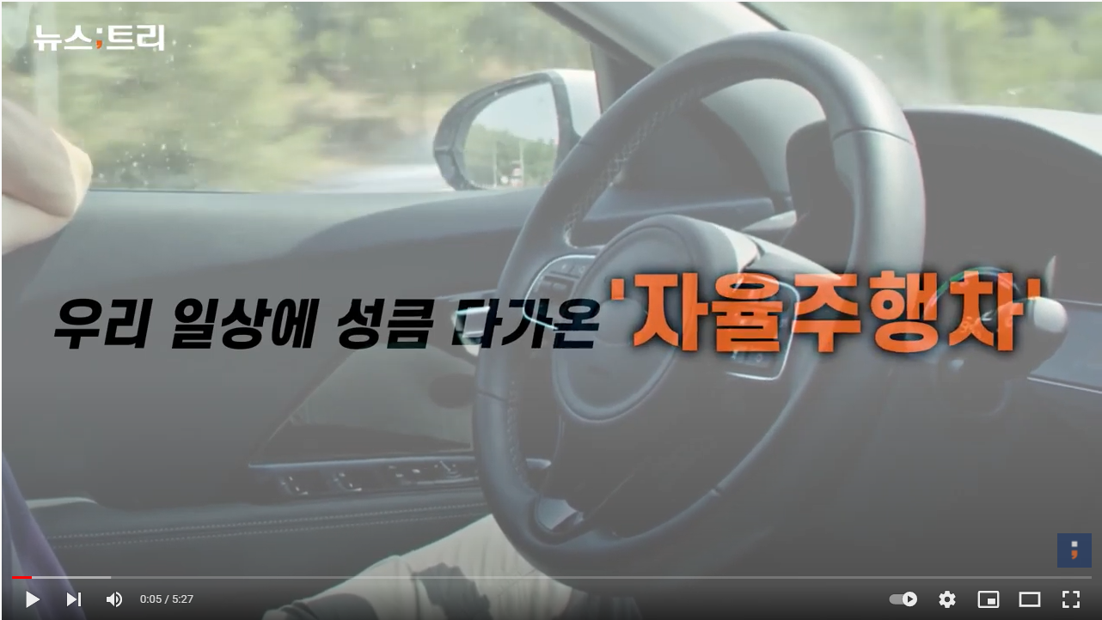
자율 자동차는 어떻게 스스로 달릴까?
Notes:
인공지능의 마지막 기술 – 컴퓨터 비전
자율 주행 자동차의 구동원리 총 3단계
1.인지단계(카메라 센서, 레이더 레이저,GPS
2. 판단단계(인공지능:인간처럼 학습하고 생각할 수 있는 시스템, 딥러닝 기술:스스로 학습하는 컴퓨터)
가장 이상적인 결정을 내릴 수 있습니다.
3.제어단계(지능 제어 시스템, 지능 운행장치)

Slide 3
UglyBot
자동자동차

Slide 4
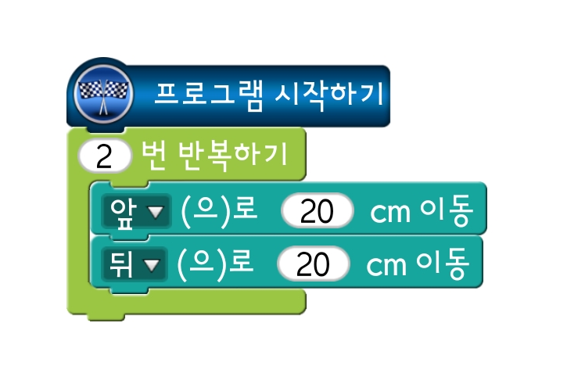
직진/후진(1)
 자동차가 움직일까요?

Slide 5
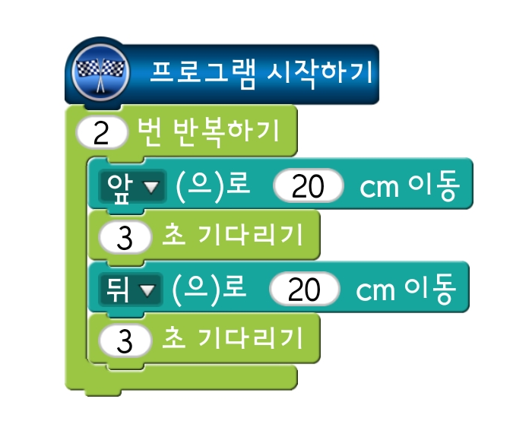
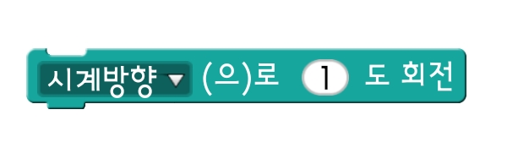
직진/후진(2)
잘 움직이시죠? 그럼..
 아래 블록으로 좌/우회전 해보세요.

Slide 6
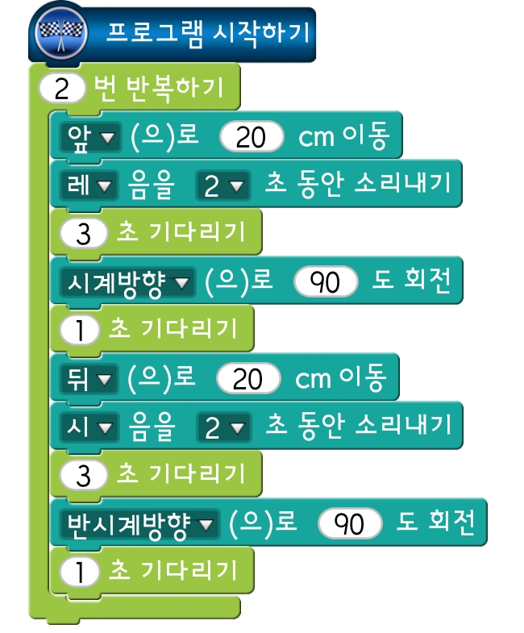
좌회전/우회전

Slide 7
UglyBot
미션로드주행

Slide 8
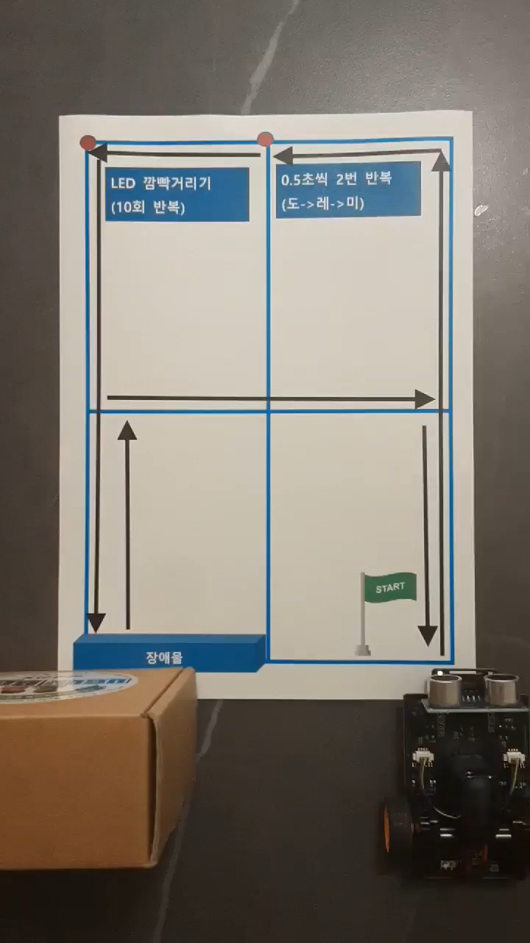
로드 영상

Slide 9
로드맵

Slide 10
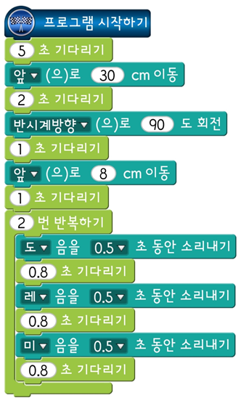

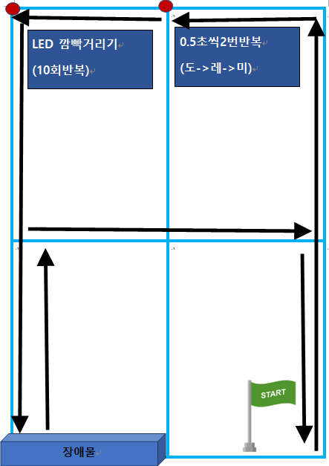
로드 운전- 코딩

Slide 11
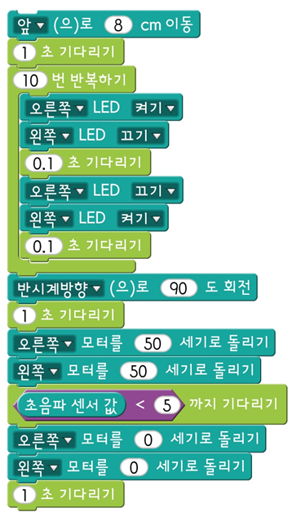

로드 운전- 코딩

Slide 12
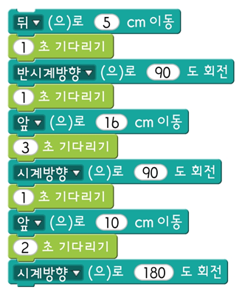

로드 운전- 코딩

Slide 13
수업 보조 자료 인쇄

Slide 14

로드 운전 주행 영상

